Slide 1
Моделирование БД

Slide 2
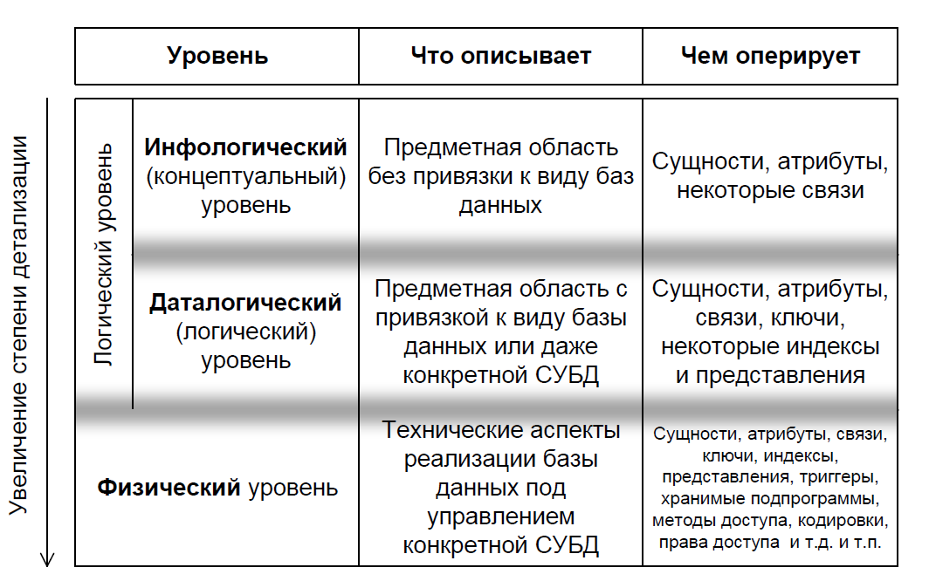

Slide 4
Виды проектирования

Slide 5
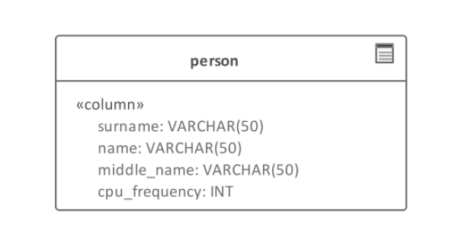
Требования к предметной области
Адекватность ;
Удобство использования;
Производительность;
Защищенность данных.

Slide 6
